Slide 1
朝阳区线上课堂·高三年级历史
高三年级历史学科第15课时《中国古代通史专题15》宋代的政治（三）
汇文中学朝阳垂杨柳学校：张春蕊

Slide 2
教学内容
0 1
高三年级历史学科第15课时《中国古代通史专题15》
宋代的政治（三）
3.王安石变法
4.辽宋夏金的民族关系

Slide 3
0 2
教学目标
TEACHING GOAL

Slide 4
1
以2017年新课标为指导思想，以历史学科核心素养为立意，分析考点内容。
对宋代政治的相关考点进行全面、深度、精准分析；通过补充经典材料，加强对重难点的理解和认识。
2
3
对北京和全国高考真题进行讲解，深钻经典试题，强化运用能力的培养。

Slide 5
0 3
教学准备
TEACHING PREPARATION

Slide 6
钻研2017年新课标和岳麓版教材、朝阳目标教材，对考点内容深入分析、研读，把握考试方向和重难点。
1
教学
准备
依据历史学科核心素养，突出“史料实证”素养的落实，阅读相关史学著作，增加学术材料，加深对重难点的认识。
2
精选北京和全国高考真题进行讲解，深钻经典试题，强化经典题在备考中的运用。
3

Slide 7
0 4
教学过程
TEACHING PROCESS

Slide 8
【考点】
1.宋的集权措施
2.王安石变法
必修1第3课《中央集权与地方分权的斗争》
第4课《专制皇权不断加强》
选修改革第6课《王安石变法》

Slide 9
【2017年 新课标】
选择性必修课程
民族关系：了解古代民族政策和边疆管理制度，认识中国作为统一多民族国家的发展历程。
源远流长的中华文化： 从人类文明发展和世界文化交流的角度，认识中华优秀传统文化的特点和价值，认识中华文化的世界意义。
人口迁徙与文化认同：通过了解历史上跨地区不同规模的人口迁徙， 认识在迁徙与融入当地社会过程中出现的文化认同。

Slide 10
【课标】
了解北宋时期的政治制度，说明中国古代政治制度的特点。列举宋朝经济发展的基本史实，认识古代中国经济发展特征。列举宋明理学的代表人物，说明宋明时期儒学的发展。概述两宋时期古代中国的科技成就，认识中国科技对世界文明发展的贡献。知道宋词等文学成就，了解中国古代不同时期的文学特色。
【2017年 新课标】 2017年必修课程“中外历史纲要”
1.5 辽宋夏金多民族政权并立与元的统一
1. 通过了解两宋的政治和军事，认识这一时期在政治、经济、文化与社会等方面的新变化；
2.通过了解辽夏金元诸政权的建立、发展和相关制度建设，认识北方少数民族在统一多民族封建国家发展中的重要作用。

Slide 11
课标解读：
1.两宋社会新变化方面，一是了解北宋强化中央集权的举措，二是了解唐宋之际的重要改革和各个方面的变化。
2.北方少数民族政权的历史也是贯穿整个中国古代史的一条重要线索，这段历史的重要性在于，这些政权导致了中国政治中心在北方，政治中心与经济中心的分离改变了统一王朝之下的南北格局，由此开创了中央王朝与蒙古、中亚、西藏等地区关系的新局面。

Slide 12
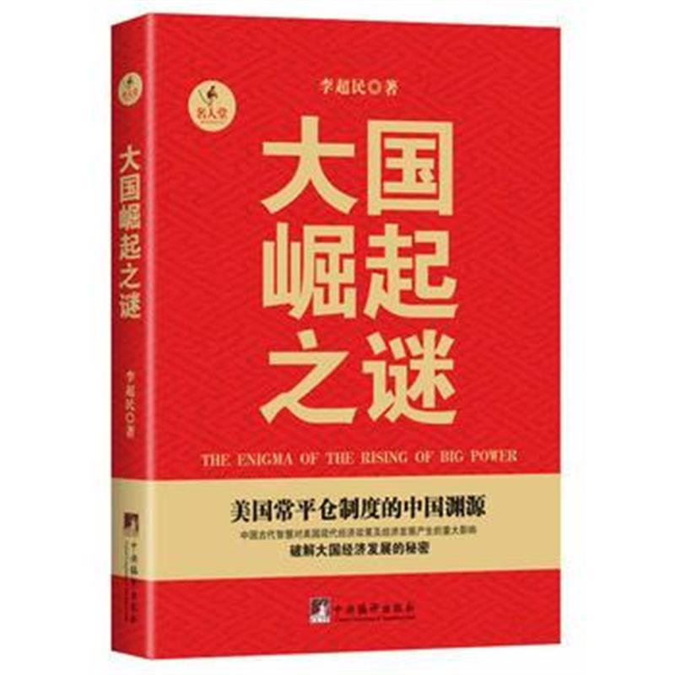
李超民编著的这本《大国崛起之谜(美国常平仓制度的中国渊源)》通过大量第一手文献资料，令人信服地证明，中国古代思想至今仍对世界经济稳定发展发挥着根本作用。当今美国农业经济稳定的根本制度“常平仓”，其思想核心来自对中国古代的常平仓体制、以及王安石创行的“青苗法”和“市易法”等变法措施的吸收与借鉴。 我国古代良政之一的常平仓政策，曾为财政税收、保护农业、稳定经济、救灾救荒事业做出过无可替代的贡献。本书的目的是，再次证明中国古代思想的伟大，提高中国人民的民族自信，更重要的，是通过我国伟大民族遗产的总结和挖掘，为中华民族的崛起、为中华民族复兴大业贡献思想材料。

Slide 13
影响：出钱代役保证农民生产时间, 增加政府收入。打击官僚特权。农民负担依然沉重。

Slide 14
农田水利法：促进了农业生产的发展,政府税收增加。
方田均税法：抑制兼并、增加了政府收入；部分减轻农民赋税负；担损害大地主利益，遭到强烈反对 。

Slide 15
作用：稳定物价和商品交流，打破了大商人对市场的垄断；增加了政府的财政收入。
建议补充：
设“三司条例司”：领导变法的机构。统筹全国财政之机构。整顿全国财政是新法的主要目标。

Slide 16
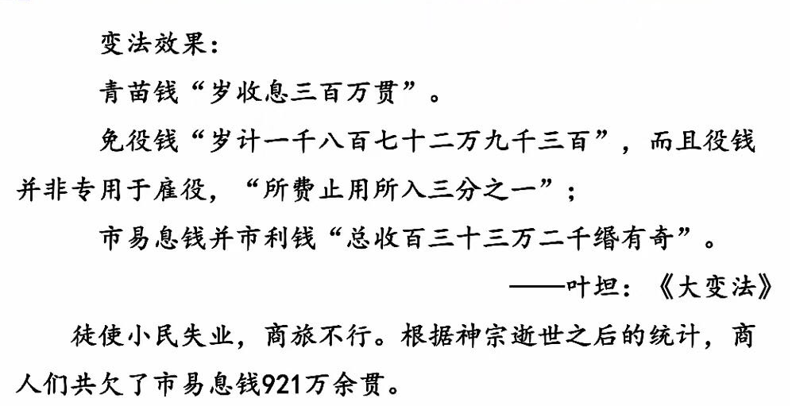
理财效果
来源：曹老师朋友圈
来源：曹老师朋友圈

Slide 17
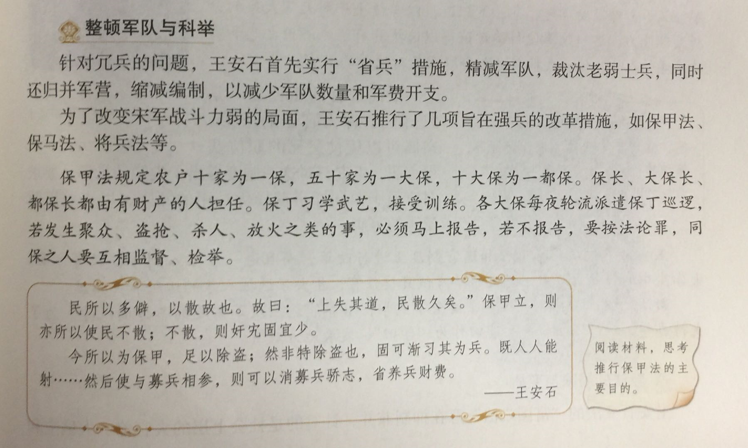
强兵：
选修改革第《6课王安石变法》P37-38

Slide 18
补充：
军器监：各州自制武器，多陋不堪，在开封府设“军器监”专门机构，掌管内外兵器的制造。
强兵效果

Slide 19
4、王安石及其变法评价
北宋 (960—1127) 都汴梁
6神宗圣帝(1067，赵顼，赵曙子) 王安石变法 7哲宗昭帝(1085，赵煦，赵顼子) 元佑党争 8徽宗显帝(1100，赵佶，赵煦弟) 金兵南下 9钦宗仁帝(1126，赵桓，赵佶子) 北宋灭亡

Slide 20
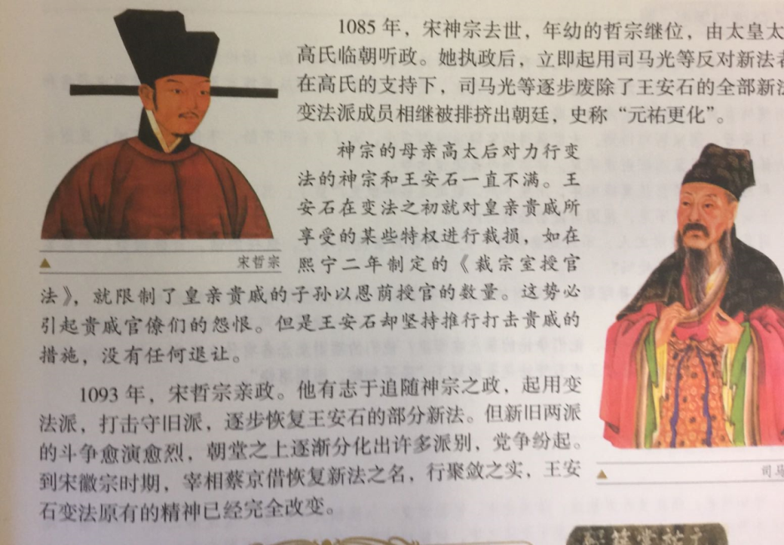
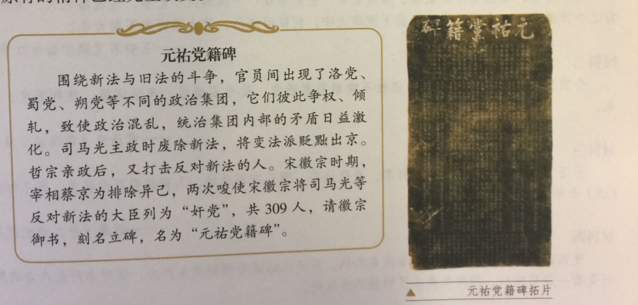
选修改革第《6课王安石变法》P39

Slide 21
王安石人物评价（2013课标卷2）
中国古代有功臣配享制度，即一个皇帝逝去后，要在已故臣僚中选取功勋卓著的大臣陪祀其庙庭。功臣配享皇帝，是朝廷对该大臣的最高评价。北宋神宗时，王安石“变风俗，立法度”，主导了政治、经济、文化等方面的改革。哲宗绍圣初年，诏“王安石配享神宗皇帝庙庭”。南宋建炎初，有人提出“自绍圣以来，学术政事败坏残酷，致祸社稷，其源实出于安石”。于是，“罢安石配飨神宗庙庭”。
——摘编自白寿彝总主编《中国通史》
《宋史》记熙丰（宋神宗年号熙宁、元丰）事实者，成于南渡以后史官之手，而元人因而袭之，皆反对党之言，不可征信。今于其污蔑荆公（王安石）处，皆一一详辩之……荆公不仅为中国大政治家，亦为中国大文学家。
——摘自梁启超《王荆公》（1908年）
1.两宋对王安石的评价及其主要理由。
2.梁启超重新评价王安石的目的及采用的方法。

Slide 22
（1）北宋褒扬王安石，认为王安石变法对朝廷有功；南宋贬斥王安石，认为北宋灭亡根源于王安石变法。（6分）
（2）目的：弘扬历史上的改革精神；推进改革，挽救民族危亡。（4分）方法：重视历史记录者的态度；考订历史材料的真伪。（5分）

Slide 23
王安石及其变法评价
【2017朝阳高三期中】南宋至晚清近800年间对王安石及其变法的评议以否定为主。
一是北宋朝廷南渡以后，宋高宗命重修《（宋）神宗实录》，“唯是直书安石之罪”，后人评“公（王安石）之受秽且蔓延于千万世，尤莫甚于此书”；
二是宋理宗在淳祜元年（1241年）下诏，以周濂溪、二程、张载、朱熹五人从祀孔庙，“王安石谓天变不足畏、祖宗不足法、人言不足恤，此三语最为万世之罪人，岂宜从祀孔子庙庭，合与削去，于正人心。”
2）.依据材料和所学知识，分析对王安石变法的评议以否定为主的原因。

Slide 24
1.变法实施过程中存在的问题；南宋统治者将北宋灭亡的原因归结于王安石变法；
2.南宋后程朱理学逐渐成为官方哲学，王安石“三不足”的精神与理学冲突。

Slide 25
四、辽宋夏金的民族关系
【新课标】
1.5 辽宋夏金多民族政权并立与元朝的统一
通过了解辽夏金诸政权的建立、发展和相关制度建设，认识北方少数民族在统一多民族封建国家发展中的重要作用。
北方少数民族政权的历史也是贯穿整个中国古代史的一条重要线索，这段历史的重要性在于，这些政权导致了中国政治中心在北方，政治中心与经济中心的分离改变了统一王朝之下的南北格局，由此开创了中央王朝与蒙古、中亚、西藏等地区关系的新局面。

Slide 26
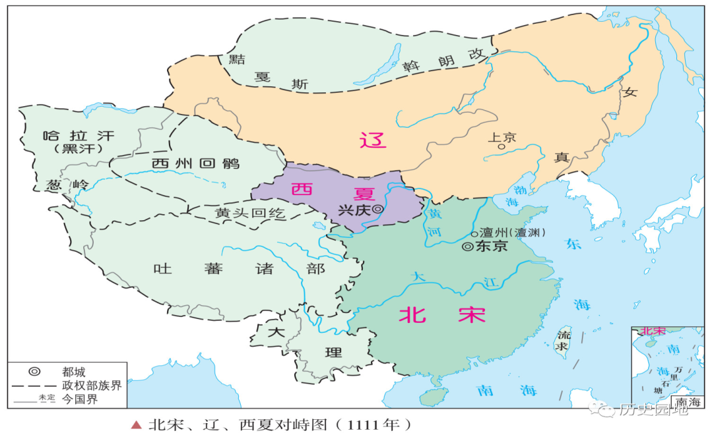
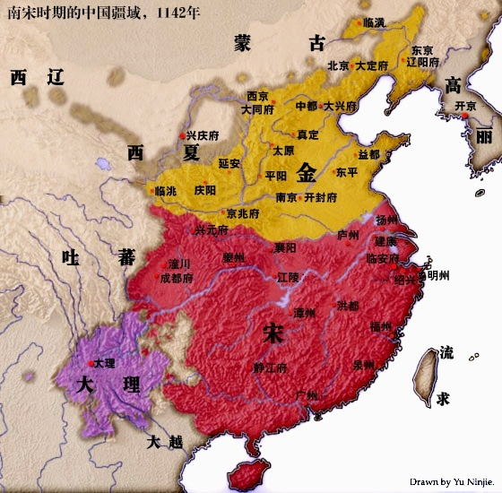
辽宋夏金
辽：907年—1125年；都城：上京（内蒙赤峰）
夏：1038年—1227年；都城：兴庆（银川）
金：1115年－1234年；都城：（上京、中都、汴京）

Slide 27
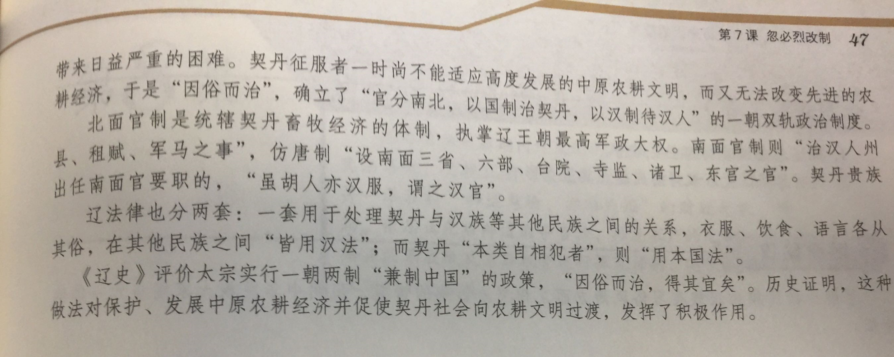
选修改革第7课忽必烈改革P47

Slide 28
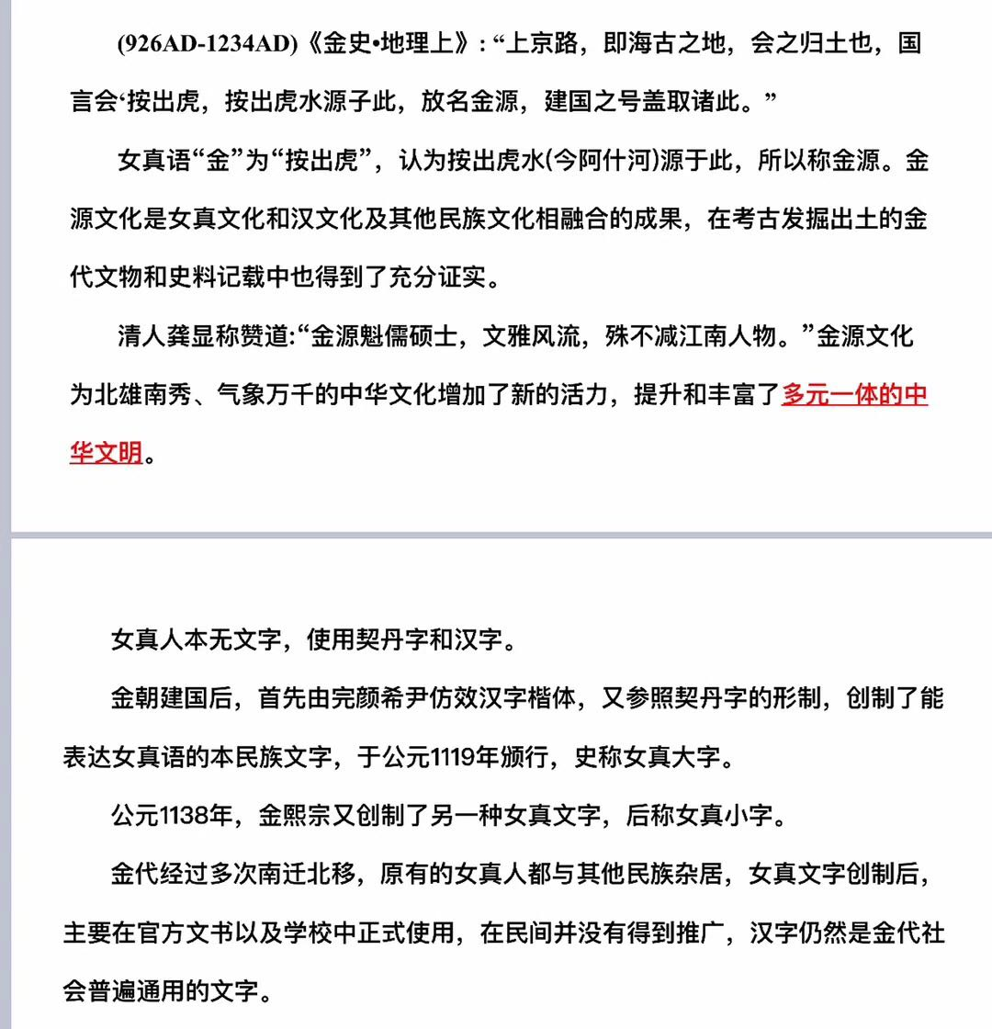
来源：曹老师朋友圈
金朝奠定北方疆域；开辟北京作为首都的历史；提出“中华一统”不分夷夏；促进北方经济发展和民族交融。
——2015人民网《金朝对中华民族的贡献》

Slide 29
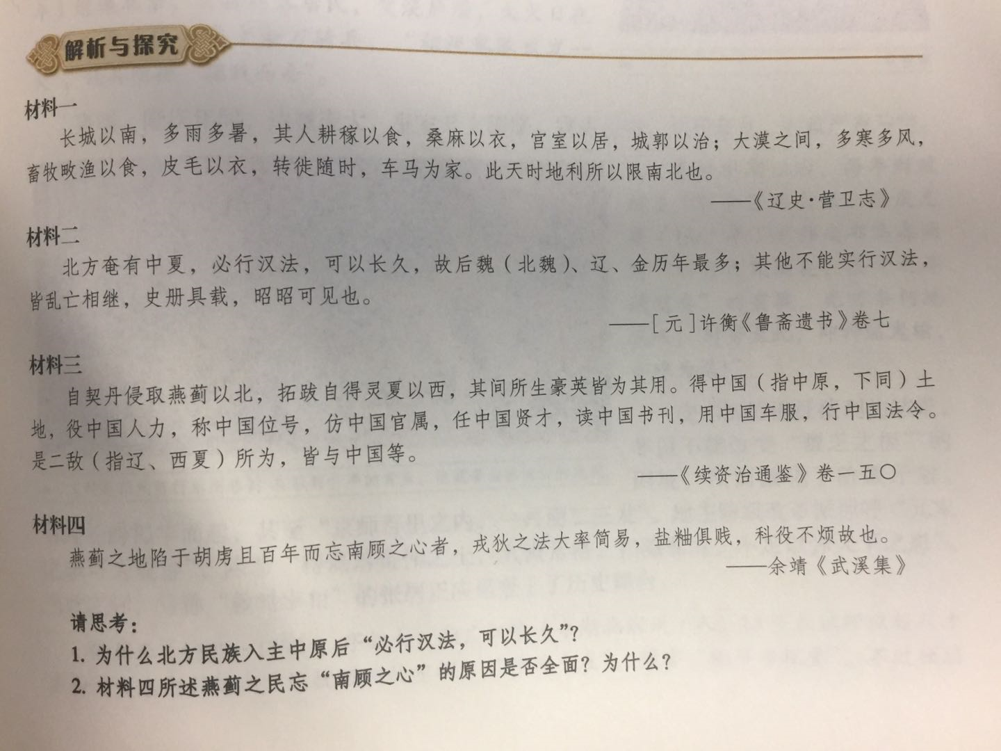
选修改革第7课忽必烈改革P47
Notes:
ilai

Slide 30
随着辽宋夏金时期民族交融的发展，特别是少数民族入主中原，传统意义上上的“中国”观无论在内涵还是外延上都发生了巨大的变化。辽金统治区域均极为广阔，其执政者自称“中国”。首先，他们将传统意义上的“中国”扩大到辽金统治之下的东北和西北地区，使“中国”的范围不再局限于长城以南；其次，辽金王朝以“中国”自居使“中国”之民不再仅指汉族，也包括在辽金两朝生活的契丹族、女真族、党项族、蒙古族等少数民族；最后，“中国”一词不再是区分少数民族与汉族的民族标志，而是成为少数民族与汉族共有的政治符号，成为统一多民族国家的代名词 。
——《辽金时期民族关系思想的发展与中华民族多元一体格局的形成》

Slide 31
（2015年朝阳期中）梁启超提出，“现今之中华民族，自始本非一族，实由多数民族混合而成”。阅读材料，回答下列问题。 西汉时期匈奴单于自称天子，与皇帝是平行的国家元首称号。唐太宗被北方游牧民族共同拥戴为众汗之上的天可汗，“是后以玺书赐西域、北荒之君长，即称皇帝天可汗”。以后辽、金两代皇帝，都兼存农牧两大类民族国家元首的称号，直至元朝与清朝。其实早在《礼记˙王制》中，既已提出“修其教不易其俗，齐其政不易其宜”“因俗而治”的原则。
——费孝通《中华民族多元一体格局》
依据材料，简述中国古代中原王朝与周边少数民族政权关系演变历程并对作者“多元一体”的观点作简要解释。（6分）

Slide 32
（1）演变历程：西汉时期与匈奴政权互不统属；唐太宗时期民族政权接受唐王朝册封；辽金与宋并立，少数民族入主中原；元～清统一多民族国家进一步发展。（2分）
“多元”是指各民族各具特色；“一体”是指各民族相互关联，相互依存，推动中华民族的形成与统一多民族国家的发展。（4分）

Slide 33
谢谢您的观看
北京市朝阳区教育研究中心 制作

